Slide 1

CHÀO MỪNG CÁC EM ĐẾN VỚI TIẾT HỌC

Slide 2



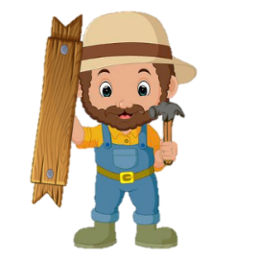


CHẮP CÁNH
ƯỚC MƠ

Slide 3


Một trận lũ lớn đã cuốn mất cây cầu gỗ nên các bạn nhỏ không thể đến trường.
Các em hãy giúp bác thợ mộc tốt bụng xây một cây cầu mới bằng cách trả lời đúng các câu hỏi.

Slide 4
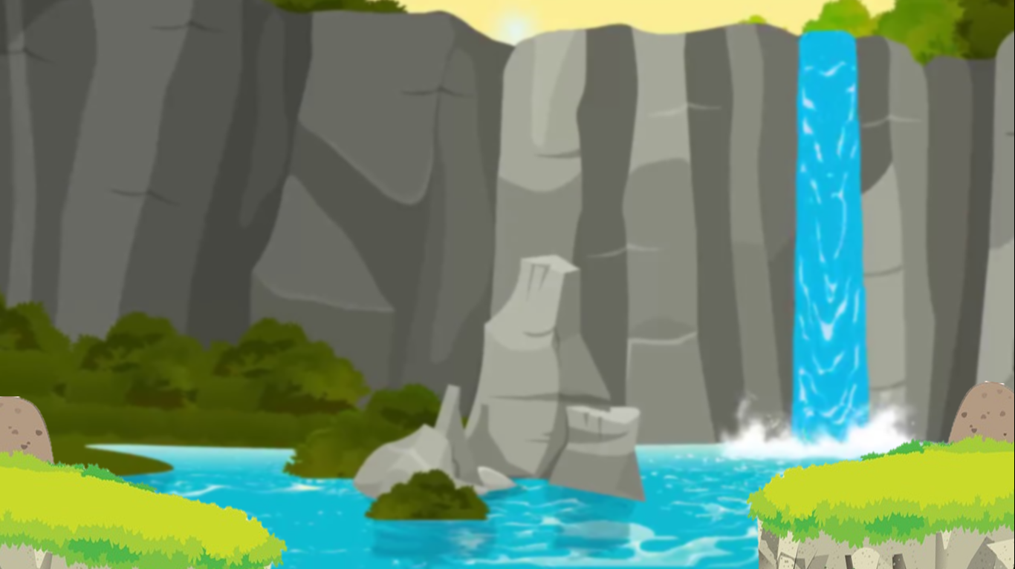






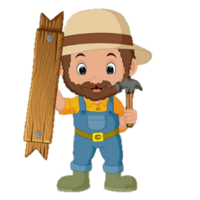

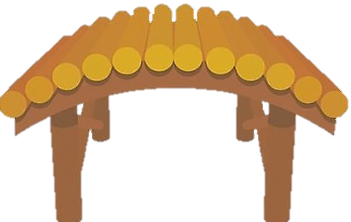
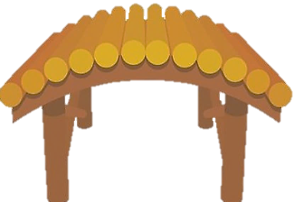


Xây cầu
Xây cầu
Xây cầu
Xây cầu
Xây cầu
YOU LOSE
Chúng con cảm ơn bác ạ.
Đi học
Notes:
Thầy cô bấm vào ô số để đến câu hỏi
Thầy cô bấm chữ xây cầu để xây cầu
Sau khi hoàn thành xong việc xây cầu thầy cô bấm ĐI HỌC để cho hs sang bờ
Nếu như hs trả lời sai thầy cô bấm vào bác thợ mộc để kết thúc
Để đi vào bài học thầy cô bấm mũi tên màu cam trên cùng bên phải màn hình

Slide 5
9 + 9 =
20
18
17
19

Slide 6
5 + 9 =
13
15
14
12

Slide 7
7 + 6 =
13
15
14
12

Slide 8
9 + 5 + 1 =
13
15
14
12

Slide 9
8 + 6 =
13
15
14
12

Slide 10

BẢNG CỘNG (CÓ NHỚ)
TRONG PHẠM VI 20

Slide 11
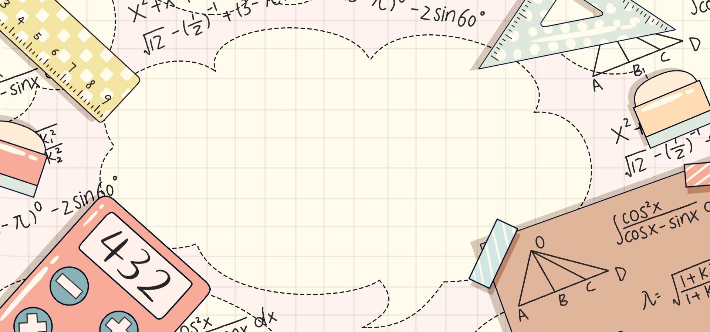
Tiết 1

Slide 12

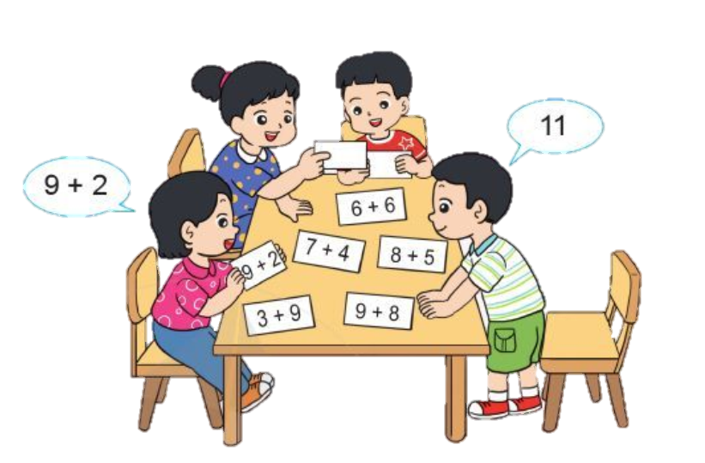

Slide 13
Bảng cộng
(có nhớ)
trong phạm vi 20
9 + 2
9 + 3
8 + 3
9 + 4
8 + 4
7 + 4
9 + 5
8 + 5
7 + 5
6 + 5
9 + 6
8 + 6
7 + 6
6 + 6
5 + 6
9 + 7
8 + 7
7 + 7
6 + 7
5 + 7
4 + 7
9 + 8
8 + 8
7 + 8
6 + 8
5 + 8
4 + 8
3 + 8
9 + 9
8 + 9
7 + 9
6 + 9
5 + 9
4 + 9
3 + 9
2 + 9

Slide 14
1
Tính nhẩm:
6 + 5 9 + 4 7 + 9
8 + 8 7 + 7 6 + 9
= 11
= 13
= 16
= 16
= 14
= 15
8 + 3 7 + 6 9 + 5
3 + 8 6 + 7 5 + 9
= 11
= 13
= 14
= 11
= 13
= 14

Slide 15


ONG TÌM HOA

Slide 16





9 + 9
6 + 9
7 + 6
15
13
18

Slide 17

CỦNG CỐ
= 11
= 11
= 13
8 + 3
9 + 2
5 + 8
8 + 8
= 11
= 16

Slide 18

Dặn dò

